Slide 1
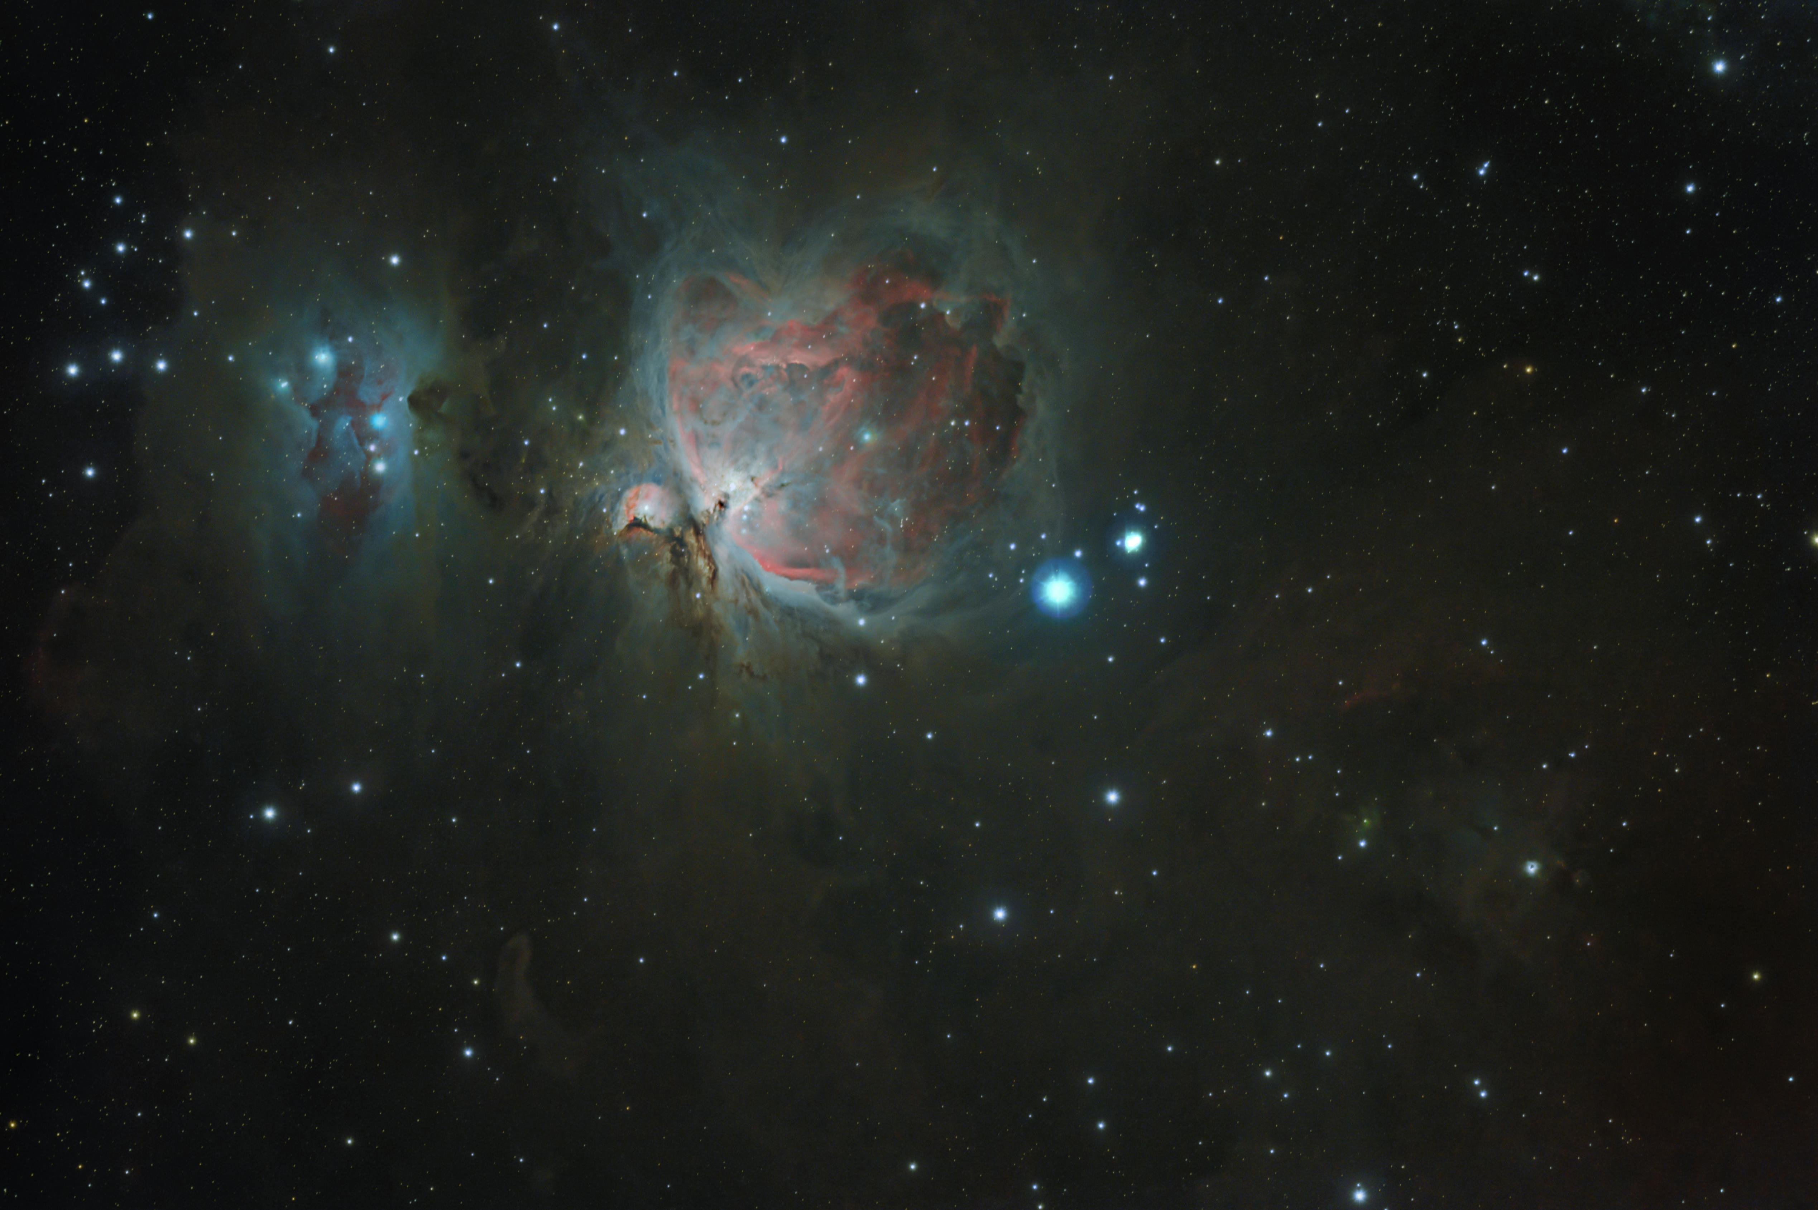
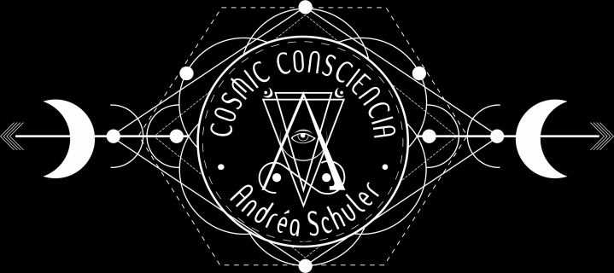

Reativando as frequências adormecidas

Slide 2
Introdução
Vivendo a espiritualidade por décadas, estou sempre aberta a novos conhecimentos.
Nessa busca, viajei ao Egito com Matias De Stefano três vezes, realizando vivências em que me vi como uma Atlante. Mal sabia eu na época que tais memórias eram meu elo de conexão com Lemúria.
No Templo de Osireion (ou Osíris, onde encontraram a primeira Flor da Vida), lembrei-me do meu nascimento na água e, posteriormente na vida adulta, do parto. Em flashes muito rápidos, vi-me auxiliando no nascimento de bebês atlantes até uma idade bem avançada. Entre tantas lembranças e conhecimentos ressurgindo, comecei a entoar os Tons Atlantes de Cura e a desenhar as Runas Atlantes (R.A.).
Neste tempo atual, em agosto de 2025, abro meus portais para Lemúria – já iniciados há muitos anos –
na união desses dois povos e suas sabedorias.
Recentemente, o Conglomerado me intuíu que as Runas devem espelhar a junção dessas duas frequências. Assim nasceram as Runas Atlante-Lemurianas. Essa reativação dessas Runas (que são frequenciais) tem a intenção de despertar suas células. Cada Runa Atlante-Lemuriana possui propriedades intrínsecas ao seu próprio nome e às funções que costumo atribuir ao utilizá-las. Desejo-lhes uma deliciosa viagem ao templo de suas células, e que a consciência deste espaço-tempo os invada e lhes traga tudo o que vocês necessitam no momento, em coerência com a sua Essência e o seu momento evolutivo.
Aubrah!
Brilhe!
Do centro do meu Ser, para o Seu.
Andréa Mayoma Schuler

Slide 3
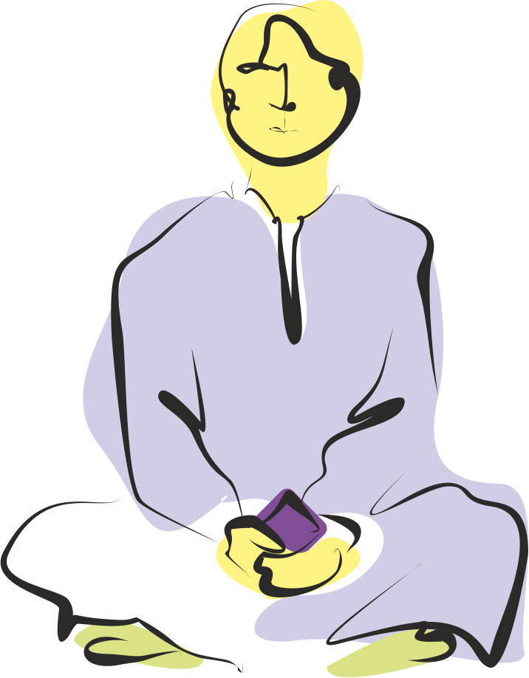
Conectando às
Runas AtlanteLemurianas
Para se conectar com as
Runas AtlanteLemurianas e ativá-las, posicione-as à sua frente e
visualize o símbolo no meio do seu tórax (na altura do chakra cardíaco), expandindo-o até que ele se torne maior do que você.

Slide 4
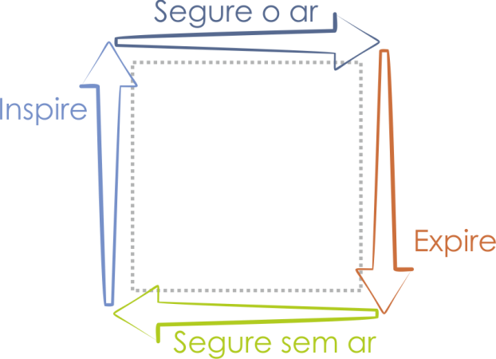
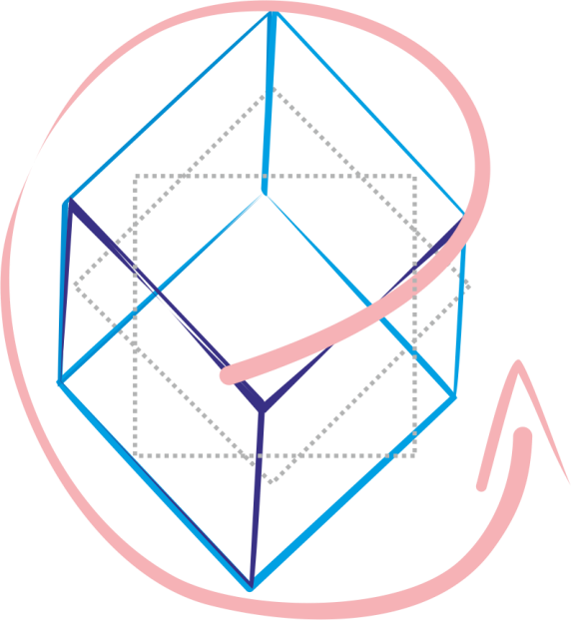
Conectando às
Runas AtlanteLemurianas
Concentre-se no chakra que venha em sua intuição (geralmente terceiro olho, garganta, cardíaco, umbigo ou básico) e aguarde o tempo que achar necessário.
Respire imaginando um quadrado: cada lado é uma inspiração, seguida de retenção com ar, expiração e retenção sem ar, como na ilustração.
Transforme o quadrado em um cubo e gire-o cubo em sua mente, à sua frente.
Repita esse processo num período de 30 segundos ou
até 3 minutos.

Slide 5
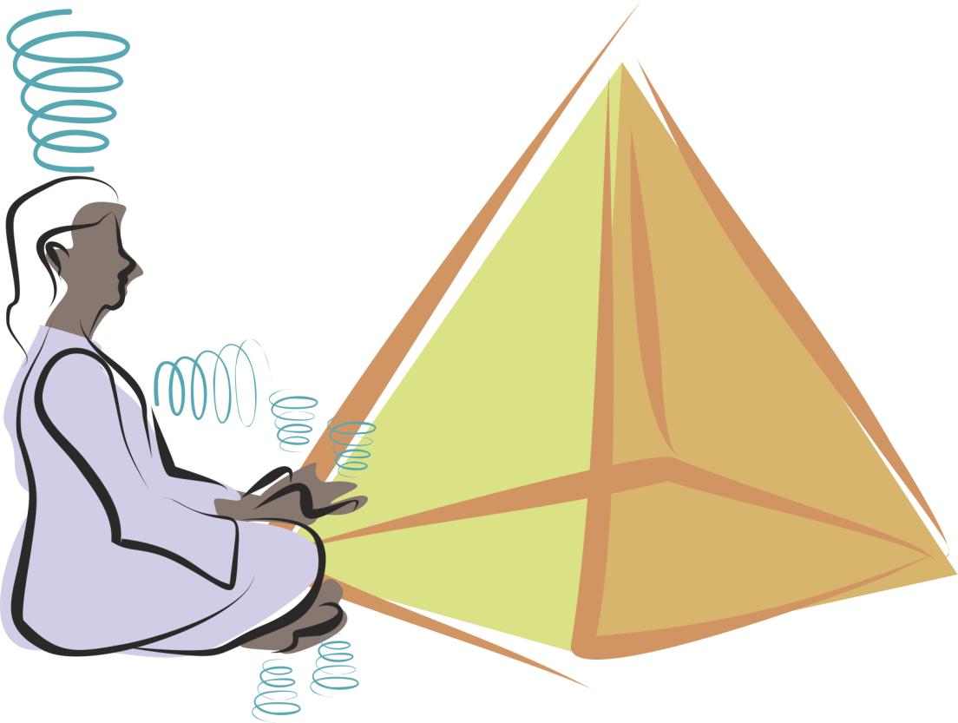
Conectando às
Runas AtlanteLemurianas
Ao conectar-se com elas, continue respirando fundo e visualize-se de frente para uma linda pirâmide brilhante. Imagine-se em um tempo antigo, vestindo uma túnica azul clara ou bege cru.
Sinta a energia percorrer seu corpo, conectando-se com suas células.

Slide 6
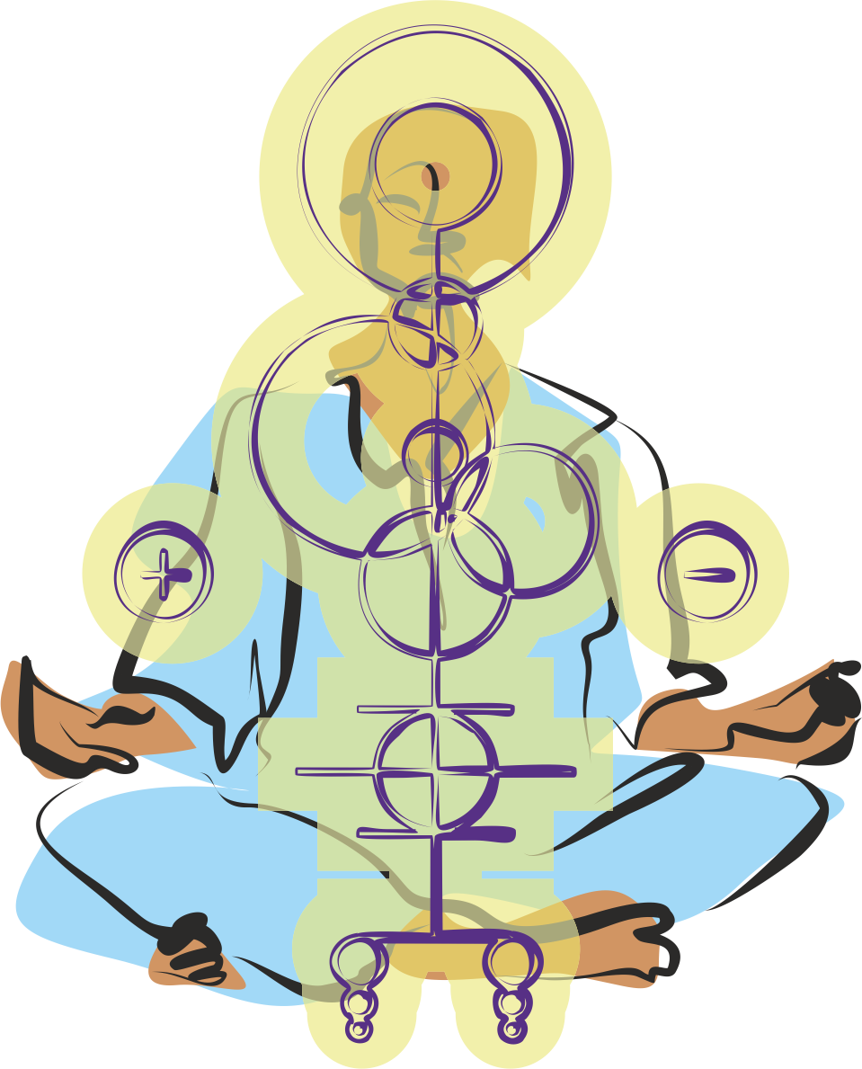
Reativando a Informação
Repita as afirmações três vezes e, ao final, respire novamente de 30 segundos a 3 minutos.
Sinta o Vril (ou energia taquiônica) adentrando seu sistema energético: coronário, cardíaco, mãos e pés.
Assim, de maneira simples, você criou uma ligação no espaço-tempo, enviando ao seu DNA a intenção de reabrir essas informações.
Boa viagem!

Slide 7
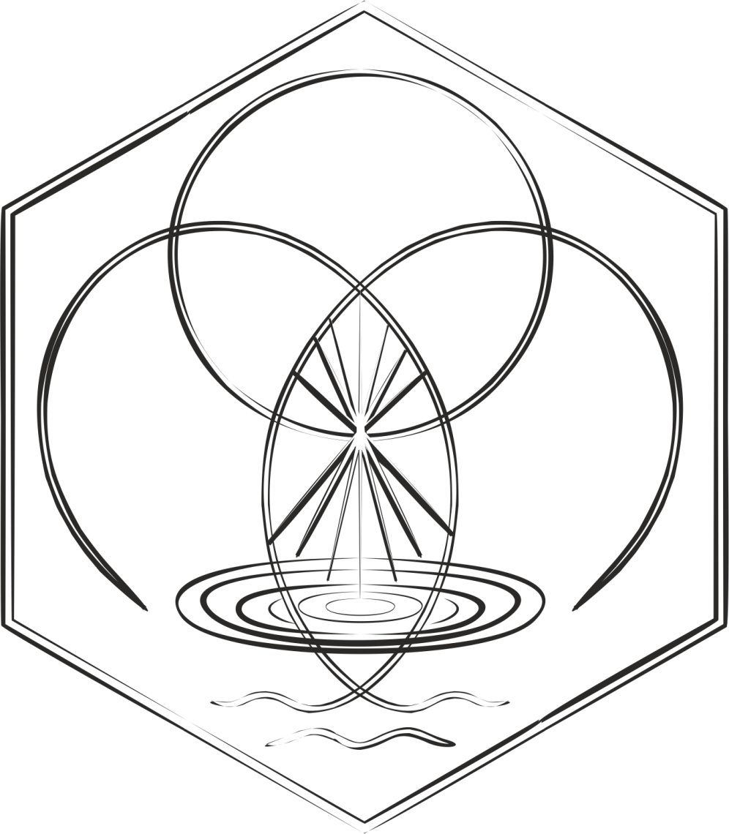
Recanto AtlanteLemuriano
Esta Runa representa não apenas a união de seres, informações e sabedorias, mas também um sonho pessoal que eu gostaria de ampliar para que você também viva os seus. Ela é a representação da nossa cocriação consciente no serviço: a matéria alinhada à ‘espiritualidade’, ou seja, os sonhos da Alma alinhados ao propósito do Servir.
Dentro dessa imagem, encontramos as frequências do cubo, da Estrela de Sírius, além da simplicidade. A vida plena, abundante e satisfatória não precisa de exageros, pois tudo que é Divino é simples.
"EU ACEITO O MEU SERVIR,
POIS ELE ME DÁ FORÇA E ALEGRIA.
EM MEUS SONHOS, COCRIO
MEU PROPÓSITO, CONSCIENTE DE
MEU DESEJO DE ALMA.
QUE MEU ESPAÇO FÍSICO, MEU LAR E MINHA ANCORAGEM DE LUZ SE MATERIALIZEM AO SERVIÇO MAIOR."

Slide 8
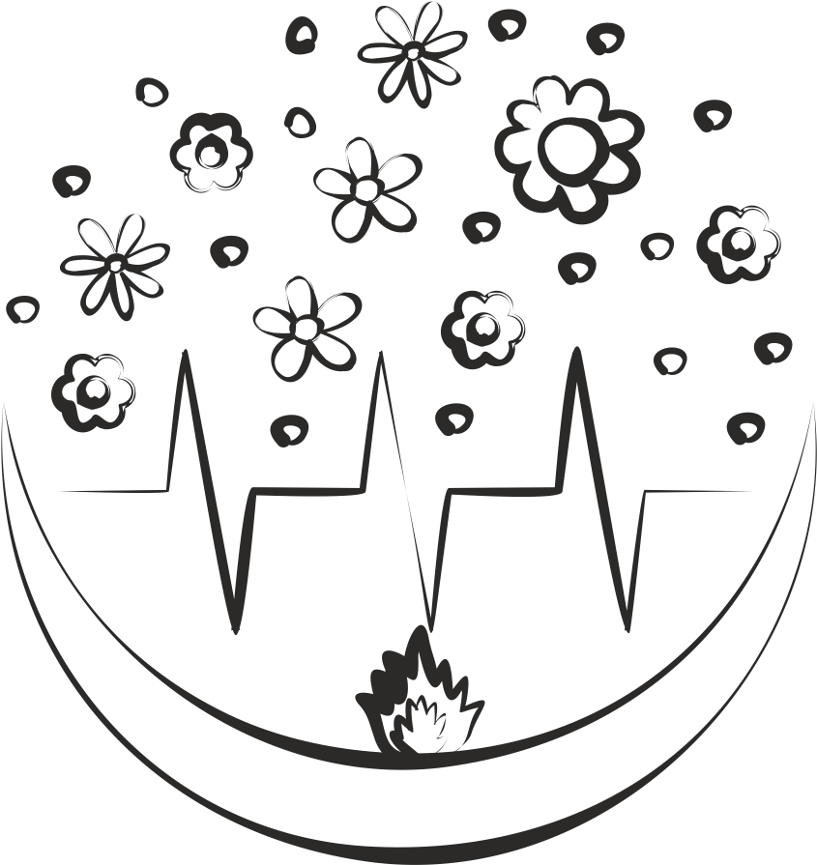
Alegria / Satisfação
A satisfação é o estado alegre, enquanto a felicidade é uma ilusão. A alegria pode vir de berço, da natureza, do modo de vida, dos pensamentos.
Esta Runa te convida a se conectar com seu coração, seu Portal Principal, onde você também se conecta com a Terra e os Elementos e começa a ver a beleza da vida, como as flores que te conectam à 5ª Dimensão.
"RENASÇO EM MINHA ALEGRIA DIVINA E NO RITMO DO MEU CORAÇÃO ME CONECTO À QUINTA DIMENSÃO:
EU SOU 5ª DIMENSÃO,
EU SOU 5ª DIMENSÃO,
EU SOU 5ª DIMENSÃO."

Slide 9
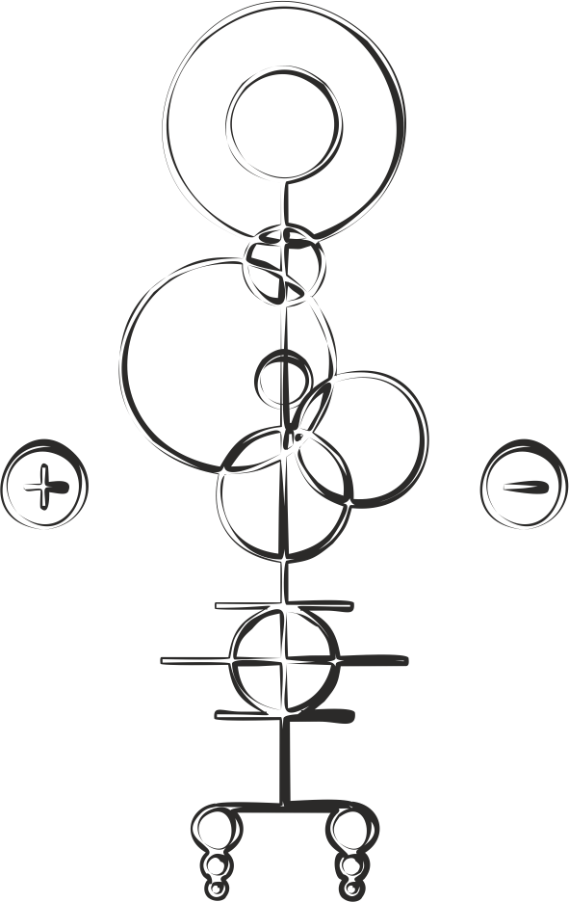
Alinhamento
O eixo central é correspondente à sua coluna vertebral.
Na imagem, também se veem
as polaridades e os pontos
de ativação.
Esta Runa AtlanteLemuriana indica pontos, chakras, algumas linhas axiatonais e um breve ancoramento.
“ALINHO MINHA ESSÊNCIA EM MEUS CORPOS. ALINHO MINHAS CÉLULAS COM MINHA CONSCIÊNCIA. EU SOU UM OBELISCO HUMANO.”

Slide 10
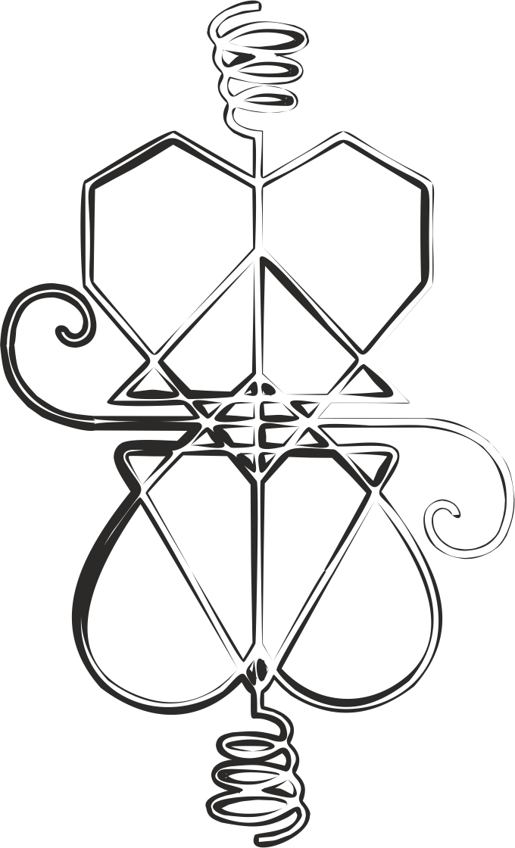
Amor
Esta geometria alinha seu Coração Superior ao seu
coração físico.
Recebendo o vórtice de energia do Éter e o vórtice da Terra, ativa também seu Coração Energético, localizado do lado esquerdo superior, próximo ao ombro.
“ASSIM COMO ME EXPANDO E AMO O COSMOS, AMO MINHA EXPERIÊNCIA E MINHAS CÉLULAS, POIS O QUE ESTÁ EM CIMA É COMO O QUE ESTÁ EMBAIXO; O QUE ESTÁ DENTRO É COMO O QUE ESTÁ FORA.”

Slide 11
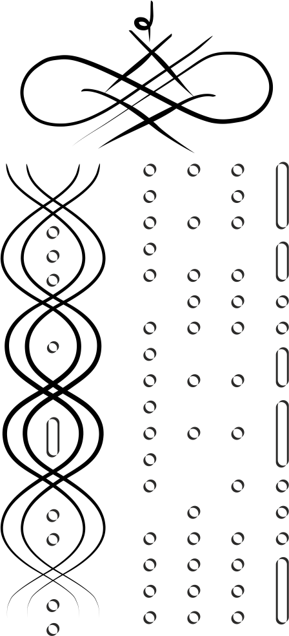
Ativação DNA
A energia infinita do Cosmos envia frequências e códigos para despertar o que já possui dentro de si: TUDO.
Sinta esta Runa entrar em sua energia como uma chuva dourada e prateada, e as cores que sua intuição enviar.
Sinta suas células absorverem cada partícula de energia taquiônica, iluminando-se durante todo o processo.
“EU AUTORIZO, RECEBO E ABSORVO TUDO O QUE A FONTE DIVINA TEM PARA ME ENTREGAR NESTE MOMENTO, ATIVANDO MEUS POTENCIAIS ADORMECIDOS.”

Slide 12
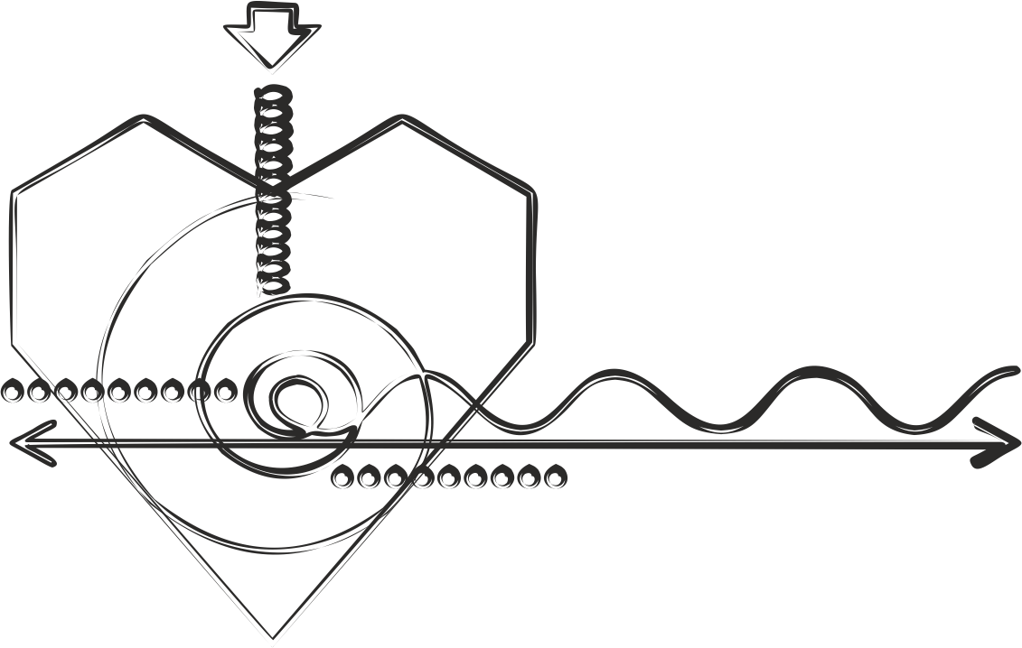
Compaixão
A expansão que esta runa causa é imensa, gerando um campo poderoso e até cocriação espontânea.
A compaixão é a compreensão da experiência, isenta de julgamentos e comporta somente o amor. Ela ativa seu potencial de perdão.
“EU COMPREENDO, EQUALIZO E SOLTO, POIS MEU REFLEXO É DIGNO, ASSIM COMO EU.
O PERDÃO SE INSTALA EM MEU CORAÇÃO E VEJO TUDO MAIS NÍTIDO E LUMINOSO."

Slide 13
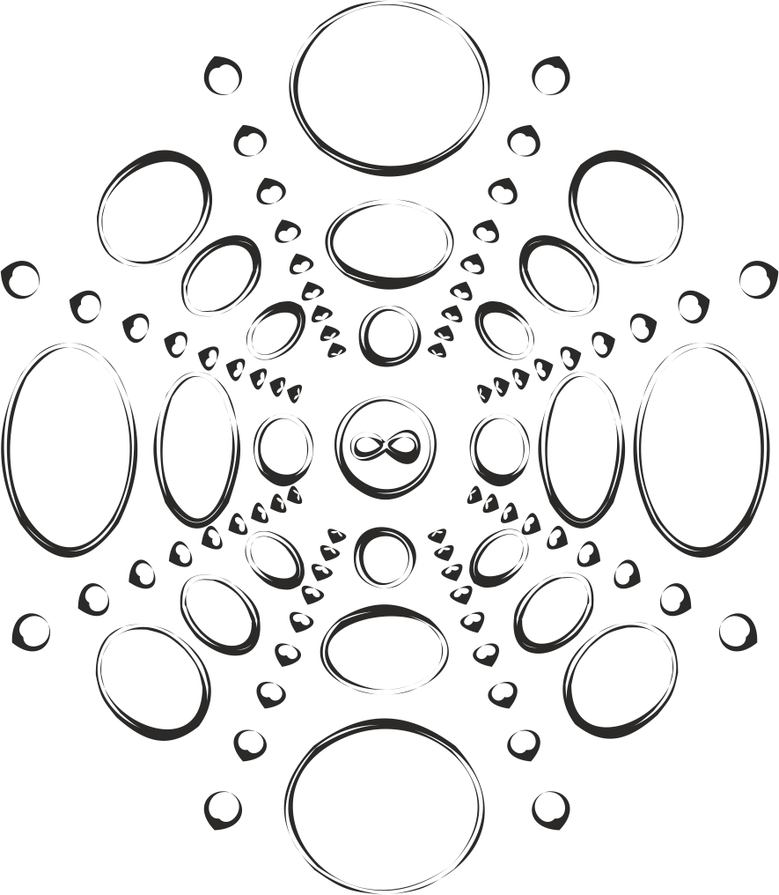
Consciência
Esta energia, uma vez expandida, insere a Luz dentro de cada célula e é iniciada no Terceiro Olho, que ativa o cardíaco.
A união mente/coração traz a compreensão de que TUDO está unido e jamais se separou; somos folhas de uma mesma árvore.
“A FONTE ESTÁ EM MIM,
EM MINHA PINEAL
RESIDE O COSMOS.
EU AJO EM SINTONIA COM O UNIVERSO.”

Slide 14
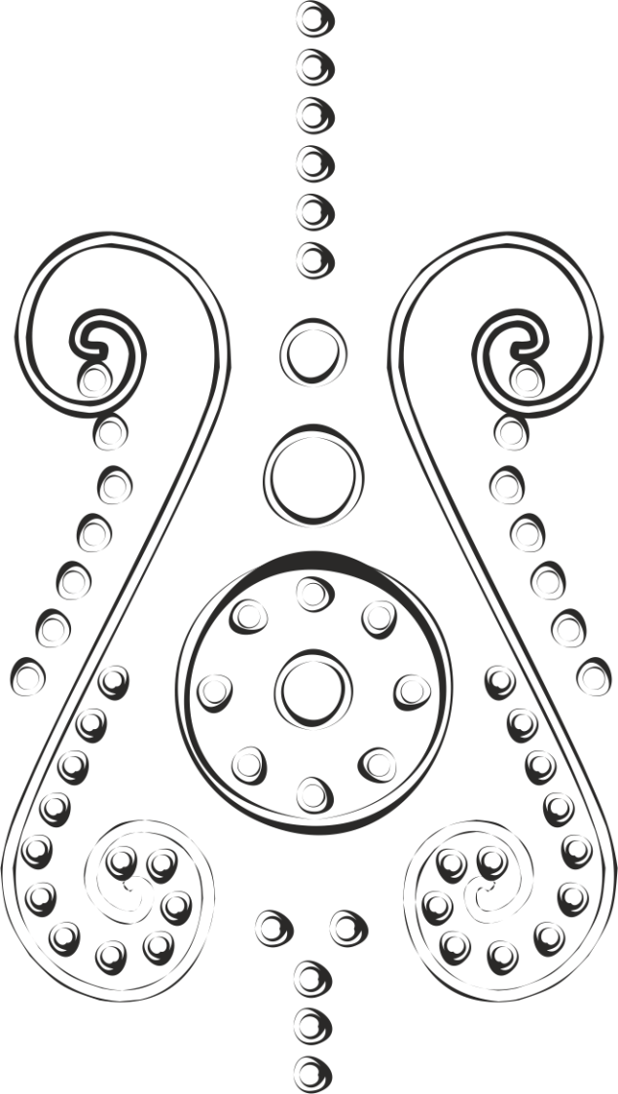
Conexão (Re-cordar)
Absorvendo a consciência de que somos Tudo e Todos, a conexão se estabelece: terra, fogo, ar, água, éter, e os mundos Animal, Mineral e Vegetal.
Cada átomo, cada partícula subatômica no Cosmos, tudo, absolutamente TUDO está conectado
a você. Esta Runa tem o poder
de relembrar essa informação às
suas células.
“EU RECORDO TUDO, EU ME RECORDO A CADA ÁTOMO, EU RECORDO MINHA ESSÊNCIA E CADA CÉLULA DE MEU CORPO DIVINO E CONECTADO.
EU SOU UNO/UNA
EU SOU UNO/UNA
EU SOU UNO/UNA."

Slide 15
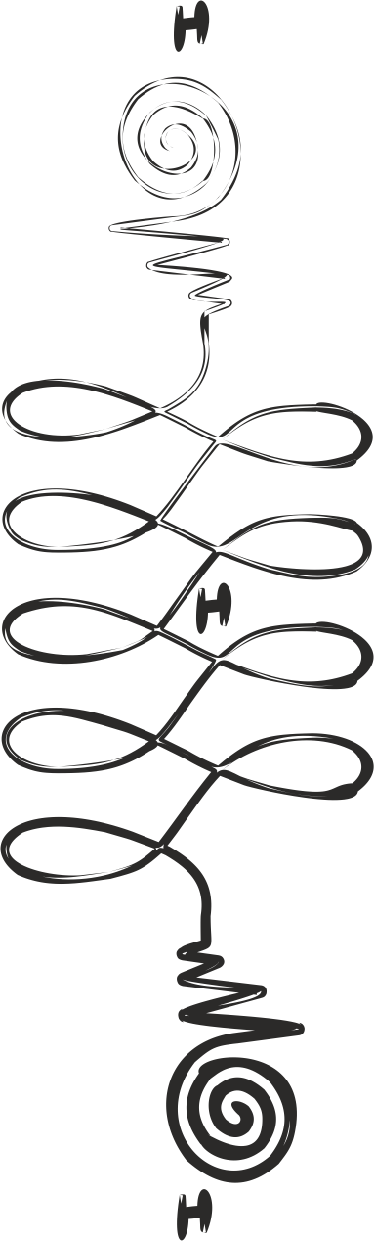
EMF Humano
EMF (Electromagnetic Field): Campo Eletromagnético.
Cada corpo, cada planeta possui um Tórus, uma estrutura formada de eletricidade e magnetismo.
Esta Runa tem a capacidade de reequilibrar todo o seu campo energético e ativar o seu Tórus.
“EU RECEBO E DISTRIBUO ESTA FREQUÊNCIA LUMINOSA ELETROMAGNÉTICA EM
MEU CORPO E MEU TÓRUS.
EU ME TORNO UMA PIRÂMIDE,
UM OCTAEDRO.”

Slide 16
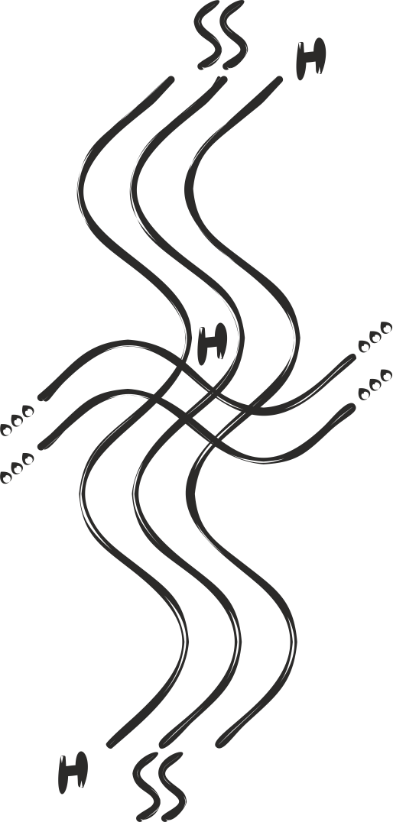
Harmonia & Equilíbrio
O equilíbrio é saber trafegar entre nossa Luz e nossas sombras com calma, clareza e paz. Sem esses potenciais, tudo se torna turvo e confuso.
A vida se manifesta no caminho do meio, no ir e vir sem permanecer longamente em extremos. É o movimento constante que nos mantém sanos e alegres.
“EU SOU UMA
ONDA FREQUENCIAL EM MOVIMENTO CONSTANTE,
EM EQUILÍBRIO COM
O MEIO QUE HABITO.
EU ME HARMONIZO COM A MINHA RESPIRAÇÃO E ME CENTRO EM MEU CARDÍACO.”

Slide 17
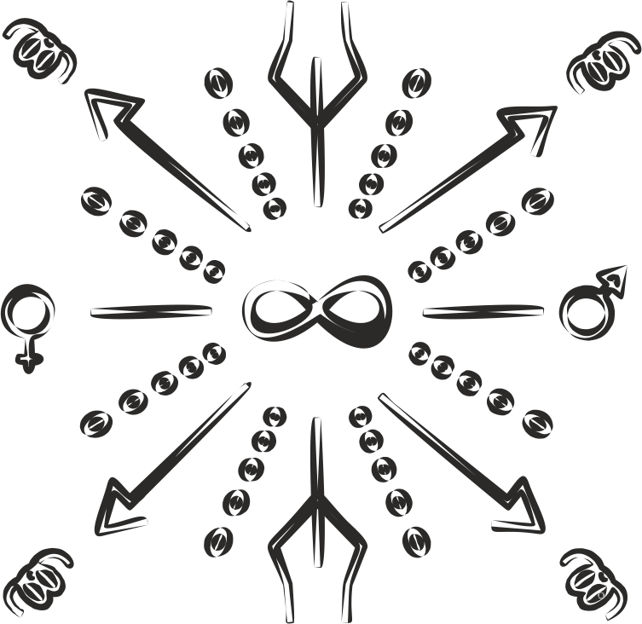
Limpeza
Como tomamos banhos diariamente, também
nossa energia necessita de cuidado.
Densidade atrai densidade, portanto manter os campos mental e energéticos limpos é vital.
A limpeza ideal vem acompanhada de uma boa proteção, para que seus efeitos se mantenham prolongadamente.
“RESPEITADOS CHACAIS ATLANTES, ME LIMPEM E GUARDEM MEU CAMPO ELETROMAGNÉTICO,
ONDE EU VÁ, ONDE EU TOQUE, QUE O AMOR QUE SOU ME PROTEJA E VOCÊS ME RESGUARDEM.”

Slide 18
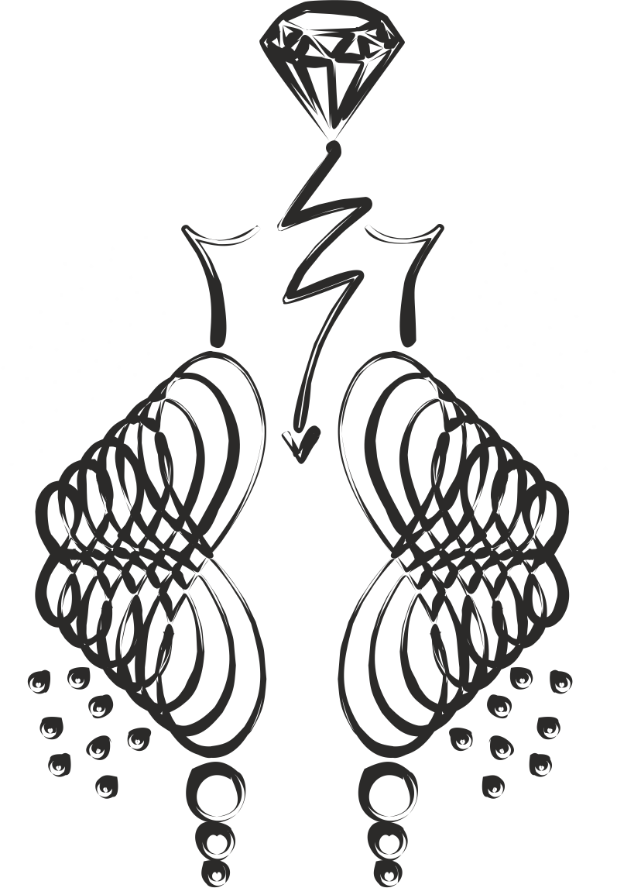
Limpeza Ancestral
Somos nossos antepassados. Resgatar essas energias é muito importante para nosso caminho de autoconhecimento.
Energética e corporeamente, o resgate ancestral se torna parte primordial para uma caminhada mais leve e sábia na vida.
Antes da afirmação, chame a:
Nave Santa Esmeralda de Cura e Resgate
“AMADOS PAPAI E MAMÃE, TODOS OS HOMENS E MULHERES DE SETE GERAÇÕES DE AMBOS OS LADOS,
EU INVOCO DA FONTE O RAIO DIAMANTE. ENTREGO O QUE PERTENCE A VOCÊS E PEGO O QUE PERTENCE A MIM, POIS ASSIM TODOS NÓS NOS LIBERTAMOS E FICAMOS EM PAZ. VOCÊS SÃO ETERNAMENTE AMADOS POR MIM E MINHA GRATIDÃO É INFINITA. AGORA TODOS RETORNAM AOS SEUS LUGARES ORIGINAIS NA FONTE."

Slide 19
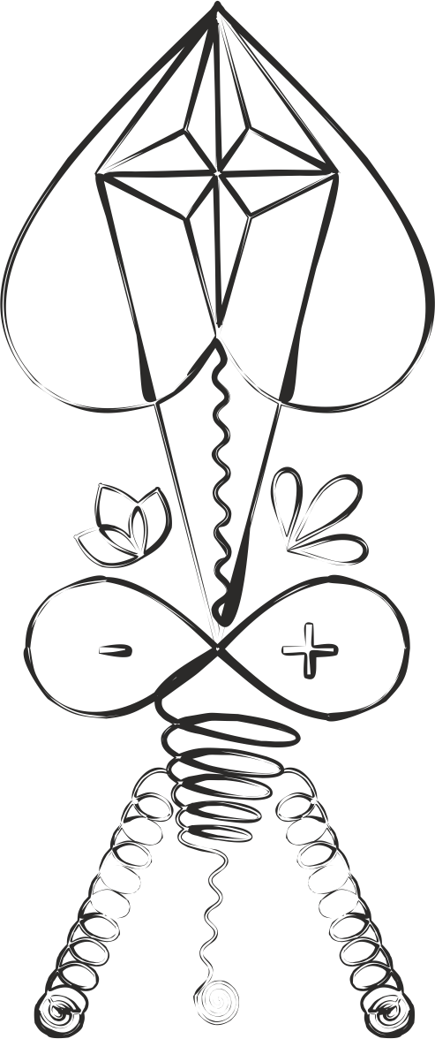
Mikael
A Espada de Lorde Mikah, Miguel ou Michael é incorporada em sua coluna vertebral nesta Runa, ancorando a proteção através do equilíbrio do Yin e Yang.
Honramos o masculino e o feminino, integrando essa Força em nossos corpos e energia.
Sinta-se segurando a espada com ambas as mãos e rente ao seu corpo, e a absorva durante a afirmação.
“EU INVOCO A ESPADA CIANO DE MIKAH, ME EMPODERANDO, FORTALECENDO E EQUILIBRANDO.
EU SOU ÍSIS, EU SOU OSÍRIS,
EU SOU A TERRA E O COSMOS.
EU SOU O QUE SOU,
EU SOU O QUE SOU,
EU SOU O QUE SOU.”

Slide 20
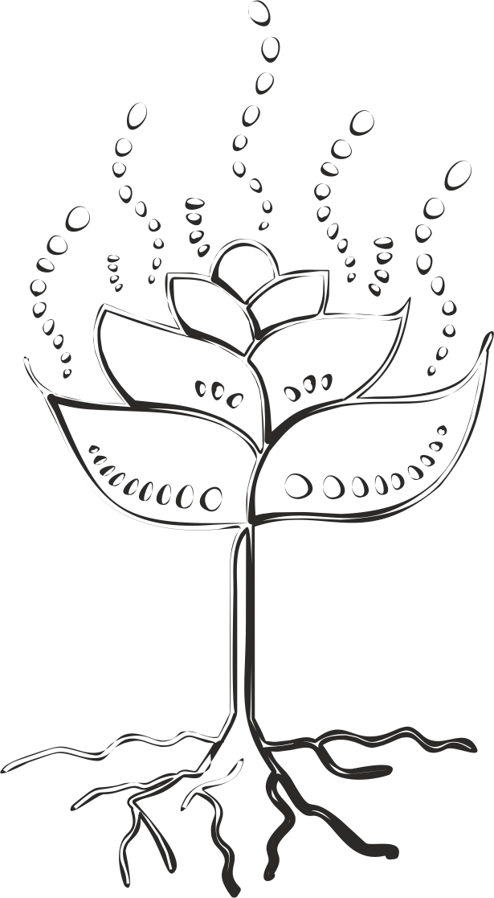
Natureza
O plasma do Todo neste Planeta traz toda a cura que necessitamos.
A Mãe emana, de cada planta, folha, flor, raiz, fruto ou semente, o Prana da Fonte Divina que tem o poder de nos ancorar. Viemos ser como as flores: crescer, florescer, emanar nosso perfume único, nossa beleza e depois partir, sem dramas ou arrependimentos.
“AMADA PACHA MAMA, ME ANCORE.
QUE SUA ÁGUA ACALME MEU SANGUE,
QUE A TERRA EMBALE MEU CORPO,
QUE O AR RESPIRE MINHA FALA
E O FOGO LIBERTE E
ASCENDA MEU SER.”

Slide 21
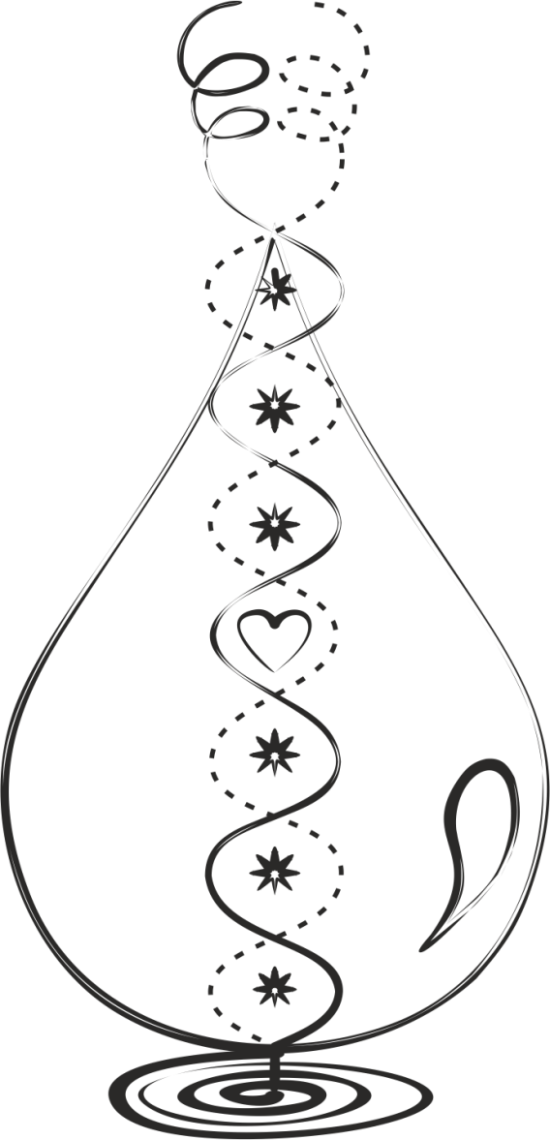
Potenciais
Estes verdadeiros presentes Divinos estão em SEU sangue, por isso uma dieta saudável é tão importante.
Ativá-los nos torna cada vez mais próximos à nossa Essência. Seu sangue é Amor em Movimento e cocria tudo à sua volta: água da vida que limpa, transmuta e realiza.
"SOU CRIADOR(A) CONSCIENTE,
ME CONECTO À INTELIGÊNCIA DIVINA DE MINHAS ÁGUAS E ALINHO MEU SANGUE COM MINHA ESSÊNCIA, REPROGRAMANDO MEU SISTEMA MAIS LUMINOSO."

Slide 22
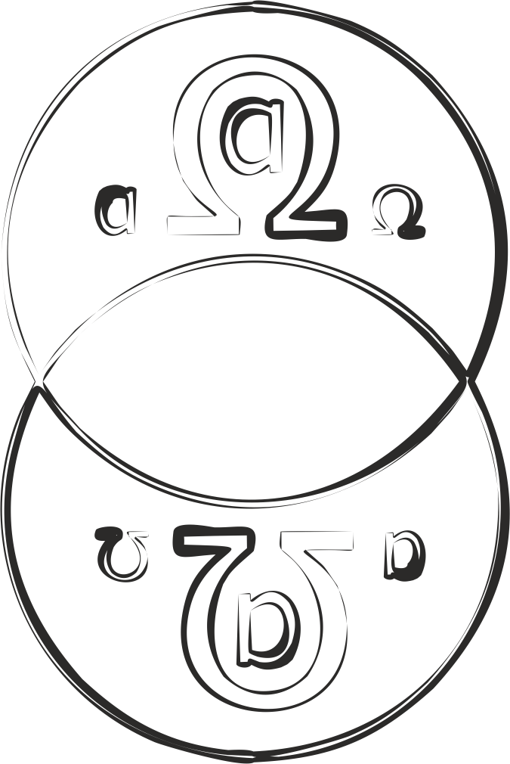
Realidades
O Planeta é real, a Natureza é real, mas todo o resto é ilusão. Criamos ilusões com desejos do ego ou da mente confusa o tempo todo.
Somos o Alpha e o Ômega, o princípio e o fim, e temos o poder de desmanchar tudo o que criamos, mas que não utilizamos e que usa nossa energia para existir.
“PELO PODER ASSIM ME DADO,
EU DESTRUO E DESMANCHO TODA E QUALQUER REALIDADE QUE EU TENHA CRIADO CONSCIENTE OU INCONSCIENTEMENTE.
EU DECRETO QUE TODA A ENERGIA USADA DESDE O INÍCIO DESSAS CRIAÇÕES RETORNE AO MEU CENTRO AGORA!”

Slide 23
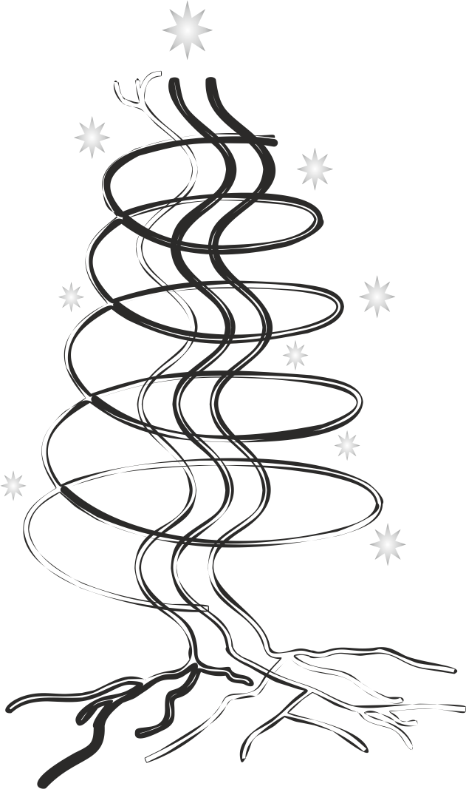
Transmutação
Não existe energia ‘boa’ ou ‘ruim’, energia é neutra e quem a qualifica ou programa somos nós.
Como as árvores, temos o poder de transformar ar e luz em sangue.
Como Seres Conscientes,
temos a capacidade de modificar qualquer programação energética.
“EM NOME DA CHAMA VIOLETA,
EU SOU A ÚNICA E PERFEITA ENERGIA DISSOLVENDO TUDO QUE SEJA DIFERENTE DELA MESMA.
EU SOU A LUZ QUE CRIA E APERFEIÇOA.
EU SOU O QUE SOU.”

Slide 24
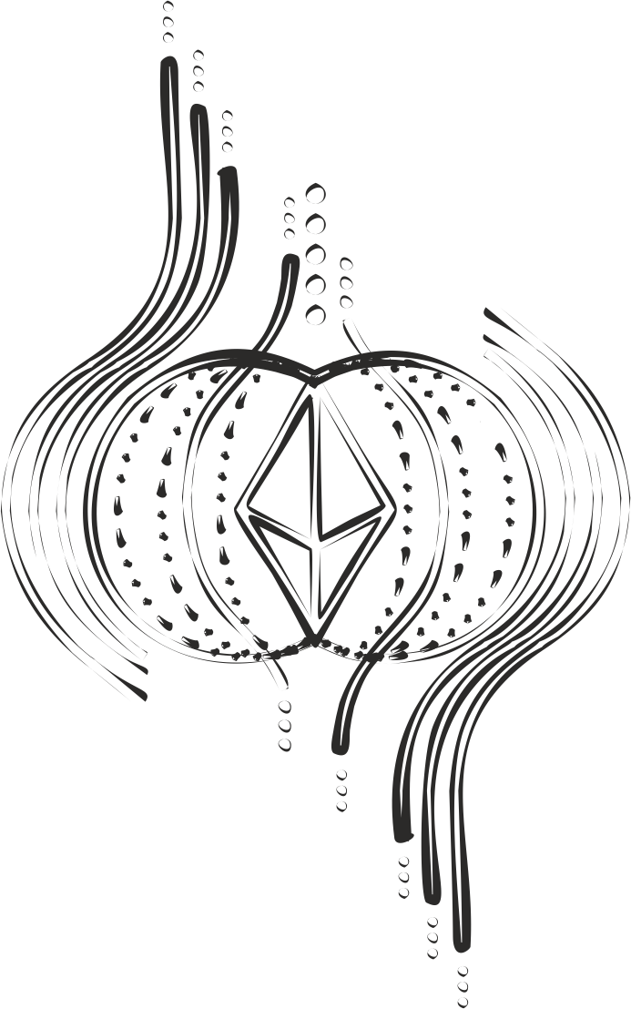
Vrill (Energia Taquiônica)
Ela é o Prana, o Chi da Nova Consciência. Poderosa e ainda não revelada em sua total potencialidade, ela, em conjunto com o som (voz) e a consciência, pode modificar a estrutura da matéria.
Quando invocada em seu campo energético, ela tem o poder de reparar todo o seu campo eletromagnético e seu corpo físico.
“COMO EM ATLÂNTIDA, E COMO AGORA, EU ME CONECTO COM A SABEDORIA DE MEU VRIL
E INVOCO SUA PRESENÇA EM MEU CAMPO, REESTRUTURANDO TUDO EM MINHA INFORMAÇÃO DIVINA ORIGINAL. EU SOU A SAÚDE, EU SOU O QUE SOU.”

Slide 25
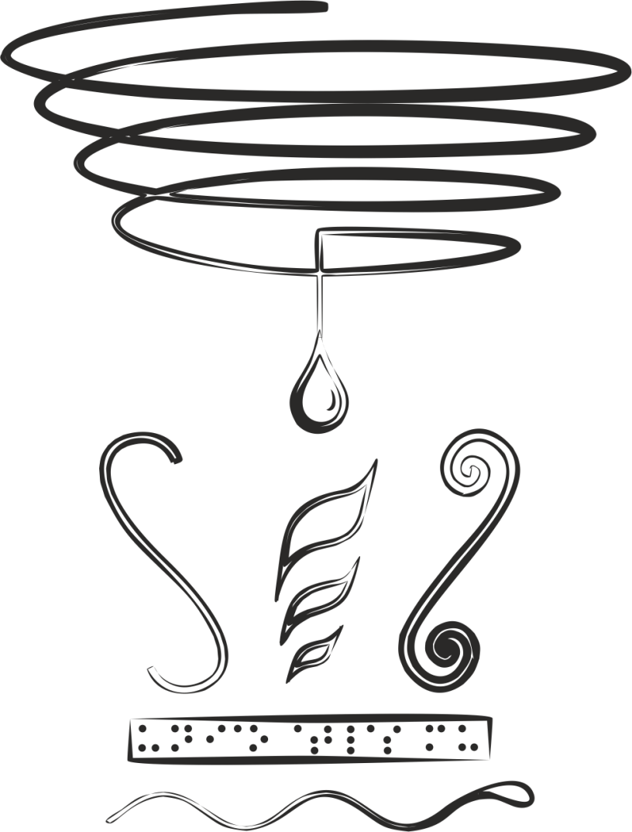
União Lemuriana Atlante
Esta última Runa representa a filosofia Lemuriana, que se baseia no sutil, na Essência e na pureza do propósito na Terra. Ela se unifica com a mentalidade Atlante, que trata da densificação da Luz na matéria, em elementos e no desenvolvimento dos potenciais humanos.
Quando unimos as duas filosofias, levamos uma vida mais equilibrada e completa. No passado, houve um conflito para que vivêssemos em apenas uma delas, mas sabemos que a evolução é sempre uma fusão e adaptação. Podemos traduzir isso como 'luz e sombra', no sentido de que uma não existe sem a outra.
“MINHA ESSÊNCIA LEMURIANA SE UNE À LUZ E À MATERIALIDADE DE MINHAS CÉLULAS, ATIVANDO MINHA SABEDORIA DE LUZ E SOMBRA, DE LEMÚRIA E ATLANTE.
COMO UM SER INTEGRADO, ABSORVO O MELHOR DOS DOIS POVOS NA SABEDORIA DO MEU PLANO DIVINO.
EU SOU LEMURIA
EU SOU ATLANTE.”

Slide 26
Considerações Finais
Este trabalho é oferecido gratuitamente e pode ser divulgado.
As Runas AtlanteLemurianas serão posteriormente materializadas em formato de cartas e oráculo e poderão ser adquiridas pelo e-mail de contato andreaschuler999@gmail.com.
Espero que esta informação transforme a sua experiência ou
a torne, ao menos, mais agradável.
De todo o meu coração,
Andrea Mayoma Schuler
An'anasha
Gratidão
Inlakesh – Eu sou o outro você
Agradecimentos à Rose Grundy (@rosegrundy), artista gráfica e ilustradora responsável pelas ilustrações e a vetorização da geometrias.
Foto: Adam Krypel via site pexels,com.

Slide 27

Essa é uma publicação da Cosmic Consciencia Scholl
Para saber mais procure
@andreaschuler999 no Instagram ou YouTube

